Slide 1
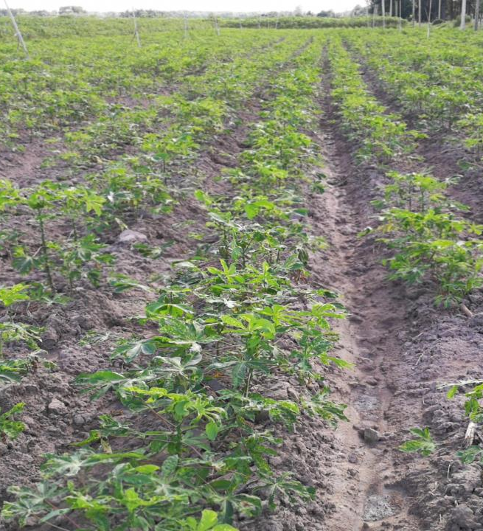
สถานการณ์การระบาดของ
โรคใบด่างมันสำปะหลัง
ประจำปี 2561
- ราชอาณาจักรกัมพูชา
- สาธารณรัฐประชาธิปไตยเวียดนาม
- สาธารณรัฐประชาธิปไตยประชาชนลาว
- ประเทศไทย

Slide 2
หลักการและเหตุผล
เพื่อสร้างความร่วมมือในการจัดการ ควบคุม ป้องกันโรคใบด่างมันสำปะหลังในเอเซียตะวันออกเฉียงใต้
สร้างเครือข่ายความร่วมมือทางงานวิจัยระหว่าง TTDI กับกระทรวงเกษตร ป่าไม้ และประมงของราชอาณาจักรกัมพูชา
เพื่อทราบถึงสถานการณ์การแพร่กระจายของโรคใบด่างมันสำปะหลังในประเทศราชอาณาจักรกัมพูชา สาธารณรัฐประชาธิปไตยเวียดนาม สาธารณรัฐประชาธิปไตยประชาชนลาวและไทย โดยข้อมูลที่ได้จะเป็นประโยชน์ในการวางแผนสำหรับประเทศไทยในการเตรียมความพร้อมรับมือต่อการระบาดของโรคใบด่างมันสำปะหลังในอนาคต และลดความเสียหายของโรคนี้ในภูมิภาค

Slide 3
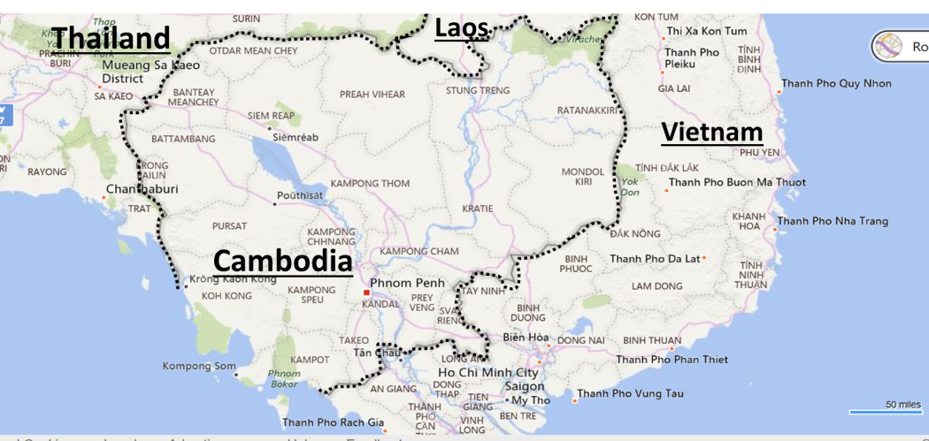
ราชอาณาจักรกัมพูชา

Slide 4
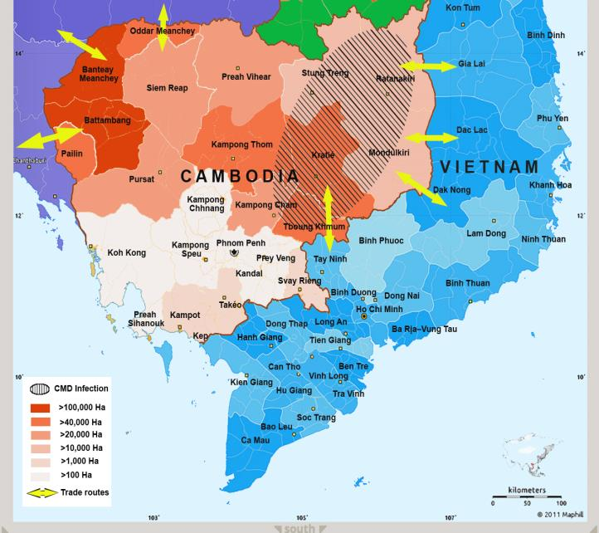
CMD in Cambodia reported by Dr. Claude Fauquet (GCP21)
Province | Area 2016 | Production 2016
Battambang | 125,593 | 3,769,266
Banteay Meanchey | 108,100 | 2,235,756
Kratie | 66,102 | 1,420,387
Uddar Mean Chey | 60,132 | 1,151,240
Pailin | 59,087 | 1,477,175
Kampong Thom | 54,039 | 1,176,919
Tbong Khmum | 53,690 | 1,159,870
Pursat | 28,585 | 571,700
Kampong Cham | 23,110 | 337,114
Siem Reap | 20,735 | 328,143
Preah Vihea | 20,175 | 229,062
Rattanakiri | 17,263 | 290,842
Steung Treng | 13,428 | 268,560
Mondulkiri | 11,275 | 202,950
Svay Rieng | 9,533 | 149,011
Takeo | 1,830 | 26,790
Prey Veng | 947 | 14,205
Kampot | 811 | 3,615
Kampong Chhnang | 425 | 2,428
Koh Kong | 106 | 1,667
Kampong Speu | 91 | 2,677
Prah Sihanouk | 40 | 598
Kep | 19 | 221
Phnom Penh | 10 | 53
Kandal | - | -
 | 675,126 | 14,820,249
.
Sept 15, 2017

Slide 5
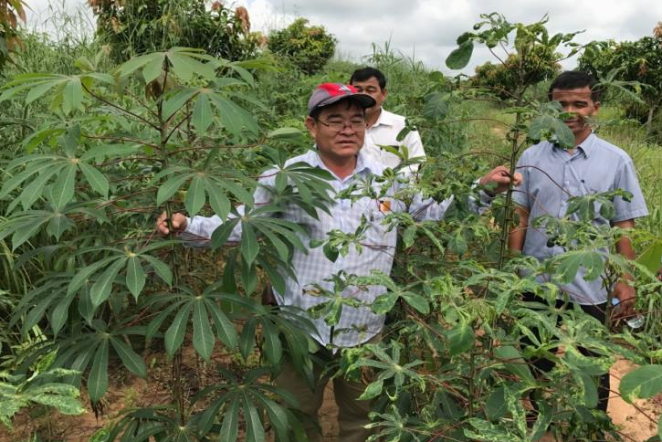
CMD in Cambodia reported by Dr. Claude Fauquet (GCP21)
Sept 15, 2017
Dr. Phirun Ive, holds a perfectly healthy plant (left) and one infected through cutting (right) from the same field in Kratie.

Slide 6
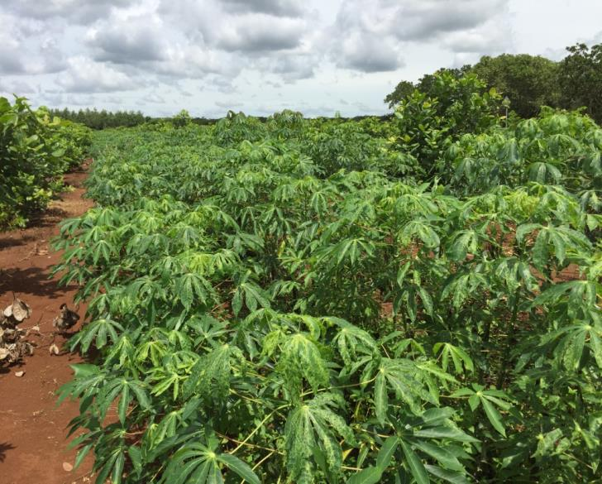
CMD in Cambodia reported by Dr. Claude Fauquet (GCP21)
Field infected with very high percentage and with relatively mild symptoms in Kampong Province.
Sept 15, 2017

Slide 7
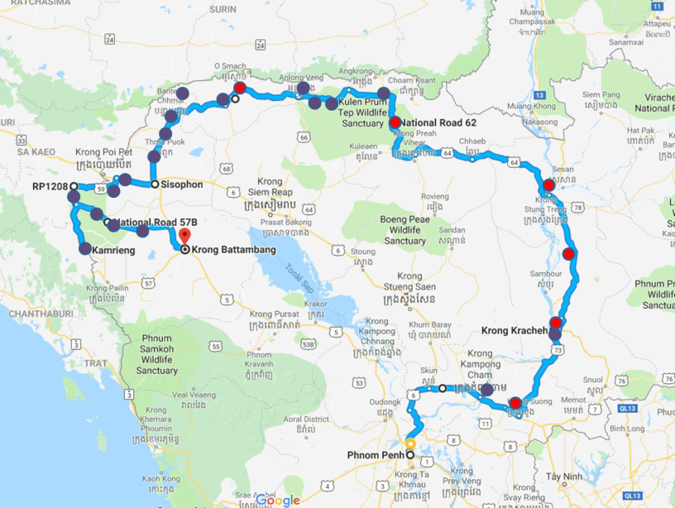
เส้นทางการสำรวจในราชอาณาจักรกัมพูชา วันที่ 12-15 มิถุนายน 2561
จังหวัดที่พบโรค CMD
จังหวัดที่ไม่พบโรค CMD

Slide 8
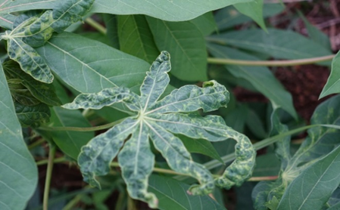
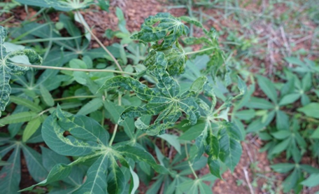
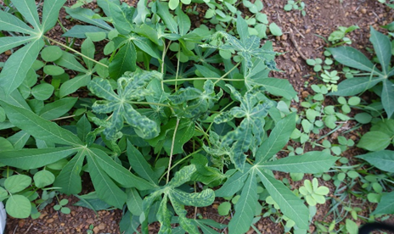
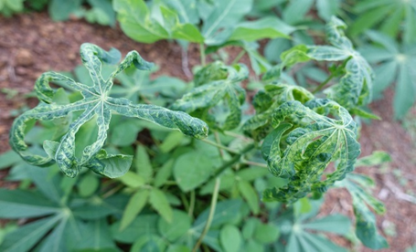
จังหวัดตะบงคะมุม ลักษณะอาการของโรคใบด่างที่พบในแปลงเกษตรกร ใบยอดมีการด่าง ใบบิดม้วนงอเสียรูปทรง ระดับความรุนแรงอยู่ในระดับปานกลาง พบแมลงหวี่ขาว

Slide 9
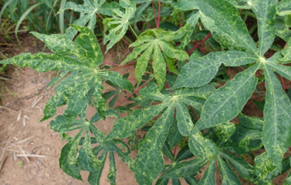
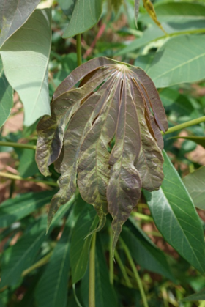
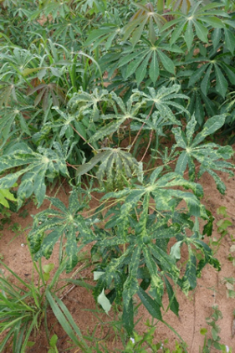
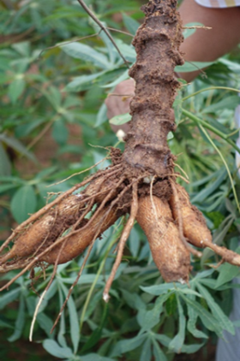
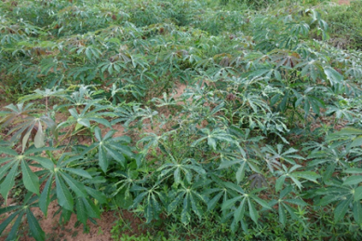
จังหวัดกระแจ๊ะ และจังหวัดสตรึงเตรง พบการระบาดของโรคใบด่างประมาณ 40% ของพื้นที่แปลงปลูก ระดับความรุนแรงของโรคจัดอยู่ในระดับปานกลาง แสดงอาการใบด่างทั่วต้น ขนาดของหัวมันเล็ก และอาการแคระแกร็น

Slide 10
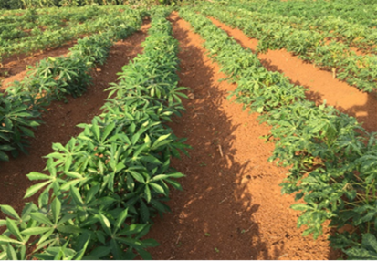
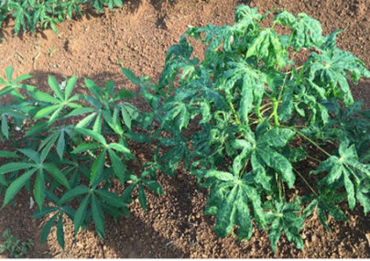
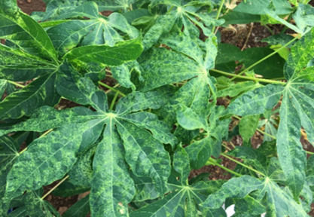
จังหวัดพระวิหาร พบการระบาดของโรคใบด่างมีระบาดมากประมาณ 90% ของต้นในแปลงปลูกบนพื้นที่ประมาณ 80 ไร่ ระดับความรุนแรงของโรคจัดอยู่ในระดับปานกลาง พบแมลงหวี่ขาวพันธุ์ที่ใช้ปลูกมี 2 พันธุ์ คือพันธุ์ที่มีก้านใบสีแดงและก้านใบสีเขียวอ่อน

Slide 11
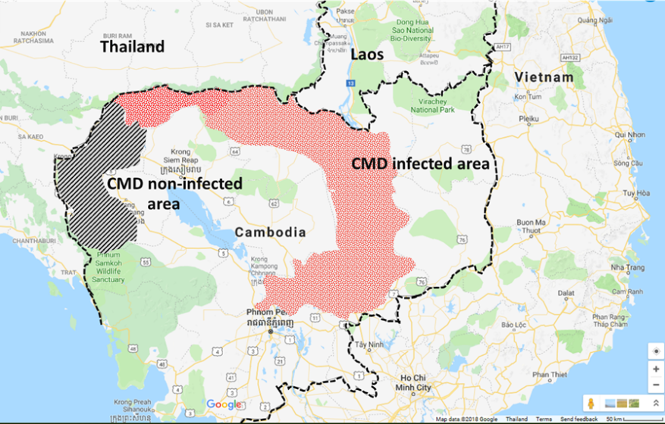
พื้นที่สำรวจในประเทศกัมพูชาที่พบโรคใบด่างมันสำปะหลัง

Slide 12
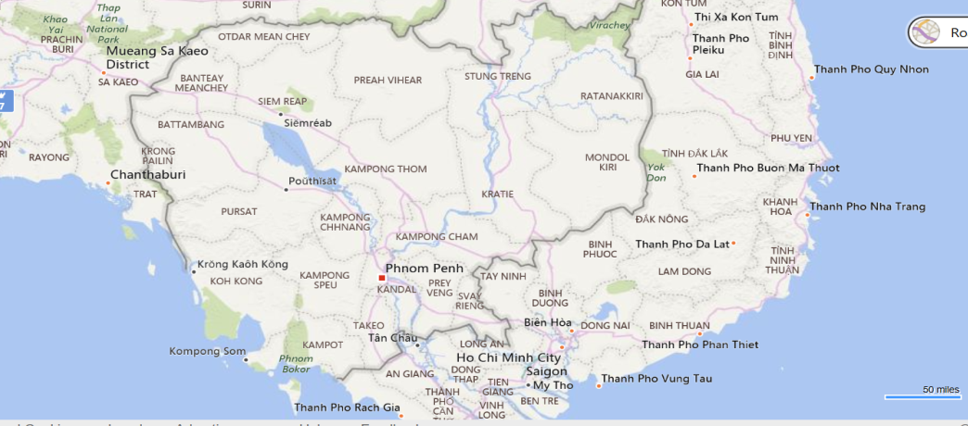
การประชุมหารือสถานการณ์และการจัดการโรคใบด่างมันสำปะหลังในเอเชียตะวันออกเฉียงใต้ของผู้เชี่ยวชาญจาก IITA, RTB, CIAT และKU เมื่อวันที่ 19 มิถุนายน พ.ศ. 2561 ณ. สาธารณรัฐประชาธิปไตยประชาชนลาว นักโรคพืชประจำ CIAT รายงานสถานการณ์การระบาดของโรคใบด่างมันสำปะหลังในปี พ.ศ. 2561
Thailand
Laos
Otdar Mean Chey
Preah Vihear
Ratanakkiri
Stoeng Treng
Vietnam
Kompong Thom
Kratie
Mondul Kiri
Cambodia
Kompong Cham

Slide 13
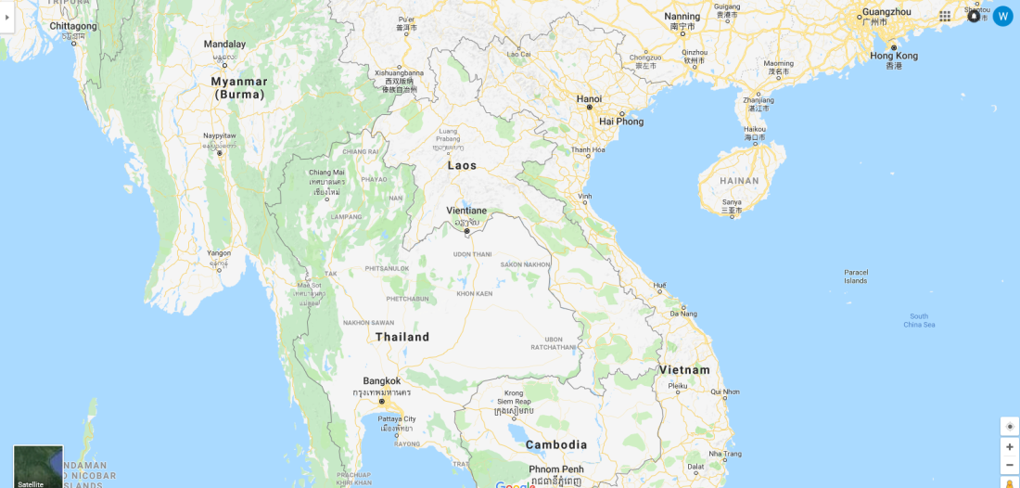
สาธารณรัฐประชาธิปไตยประชาชนลาว วันที่ 19 มิถุนายน 2561

Slide 14
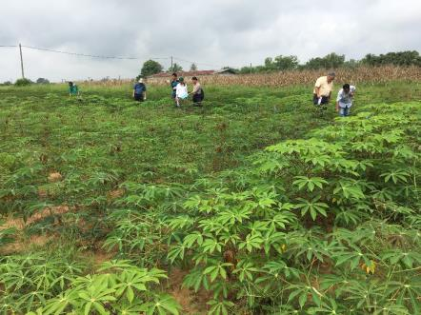
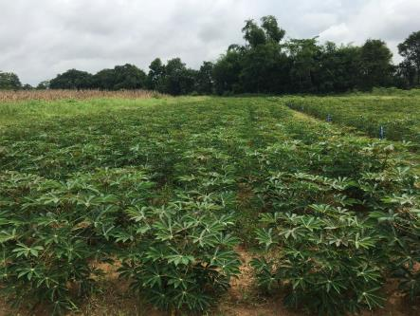
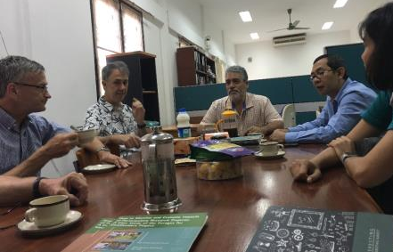
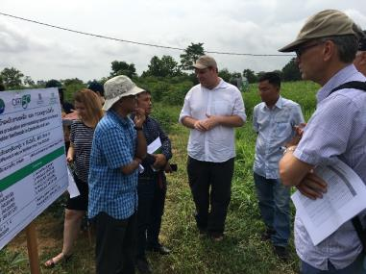
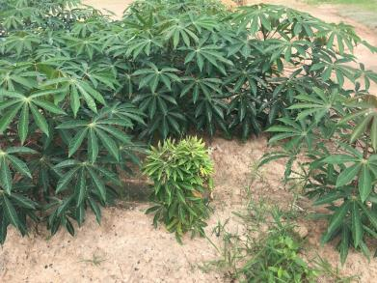
จังหวัดเวียงจันทน์ ไม่พบการระบาดของโรคใบด่าง แต่พบการระบาดของโรคพุ่มแจ้

Slide 15
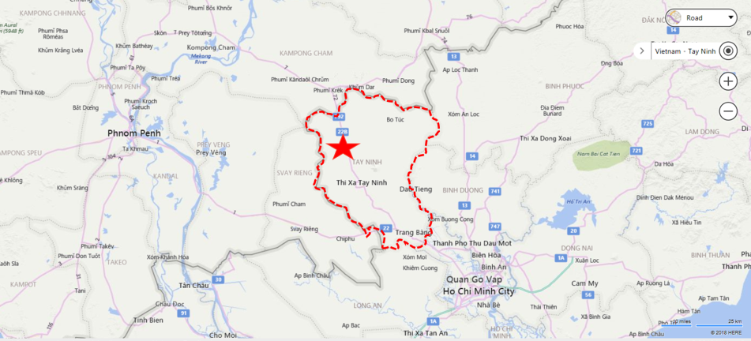
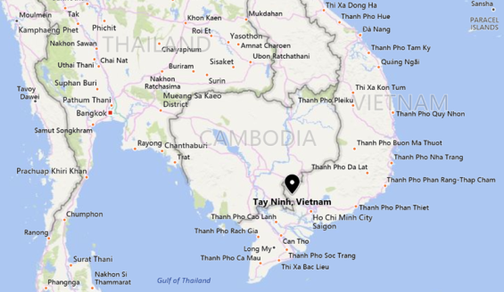
สาธารณรัฐประชาธิปไตยเวียดนาม วันที่ 21-22 มิถุนายน 2561
Tay Ninh
3 locations

Slide 16
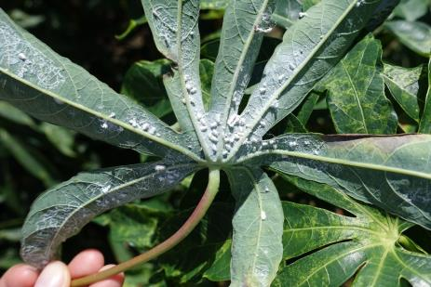
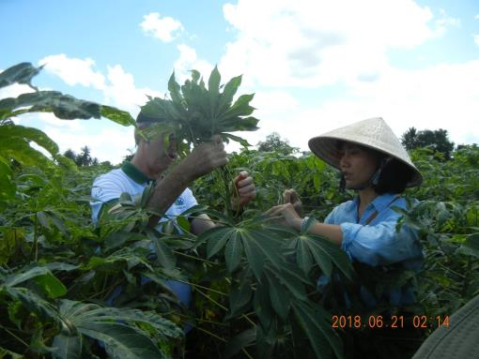
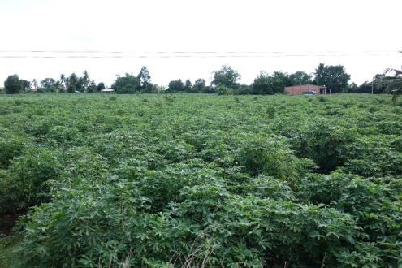
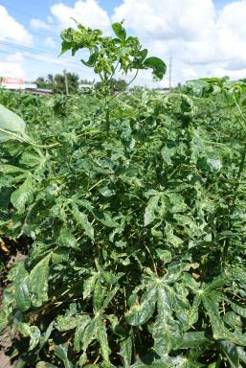
แปลงที่ 1
- อายุประมาณ 6 เดือน
- ความรุนแรงอยู่ในระดับปานกลาง
- ลักษณะอาการด่างที่ใบยอด ใบบิดงอ
- 83% เชื้อไวรัสจากแมลงหวี่ขาว
- 17% เชื้อไวรัสมาจากท่อนพันธุ์
- พบแมลงหวี่ขาวน้อยกว่า 1 ตัวต่อต้น,
แมลงหวี่ใยเกลียว และ เพลี้ยแป้ง

Slide 17
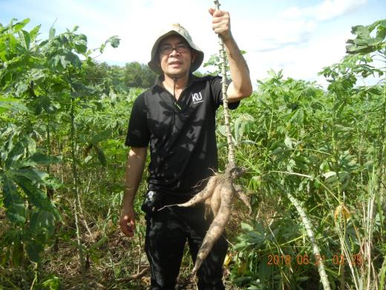
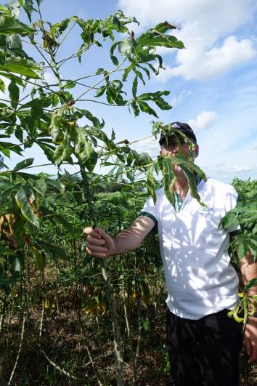
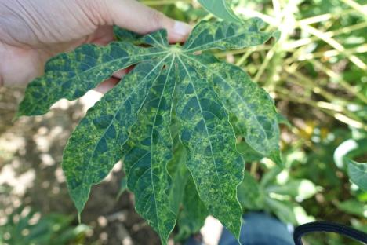
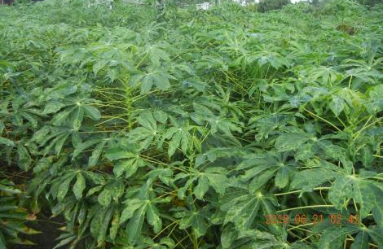
แปลงที่ 2
- อายุประมาณ 6 เดือน
- 98% ความรุนแรงอยู่ในระดับปานกลาง
- พันธุ์ที่ปลูกTay to และ Mi cut
- พืชปกติในแปลงพบประมาณ 2%
- แมลงหวี่ขาวน้อยกว่า 1 ตัวต่อต้น

Slide 18
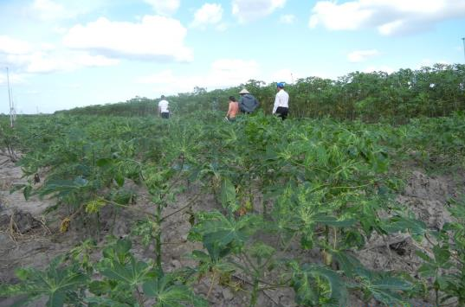
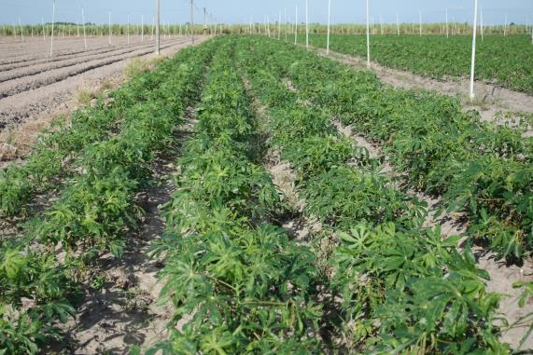
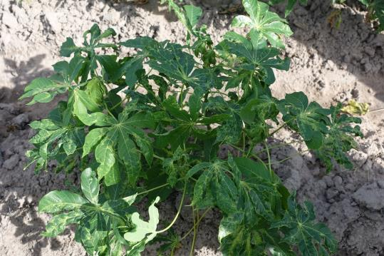
แปลงที่ 3
- อายุประมาณ 2 เดือน
- 100 % ระดับความรุนแรงอยู่ในระดับปานกลาง
- เชื้อไวรัสมากับท่อนพันธุ์
- พบแมลงหวี่ขาวประมาณ 10 ตัวต่อต้น

Slide 19
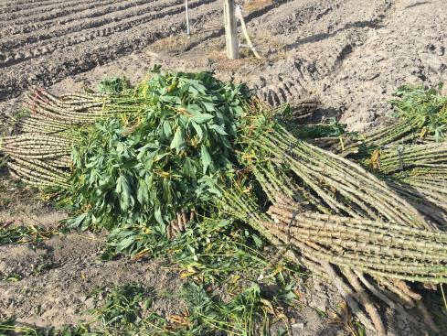
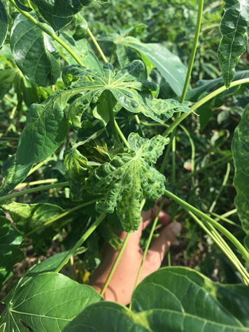
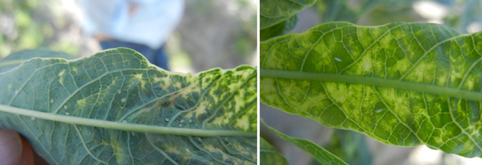
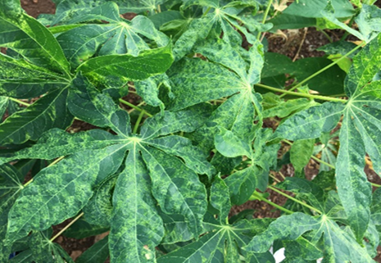
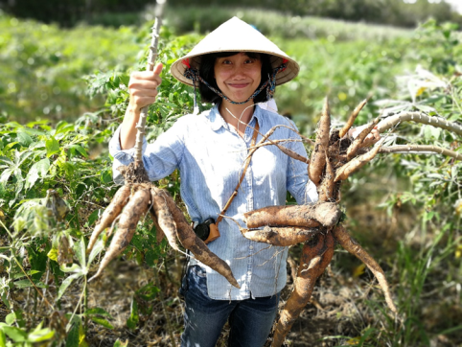
Tay Ninh, Vietnam
ระยะดักแด้ (pupa)
ระยะตัวเต็มวัย
(Adult)

Slide 20
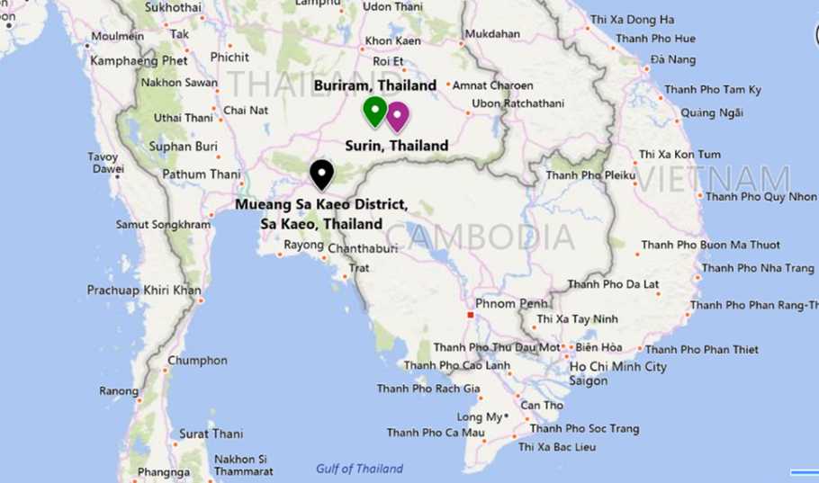
ประเทศไทย วันที่ 23-25 มิถุนายน 2561
สระแก้ว
บุรีรัมย์
สุรินทร์

Slide 21
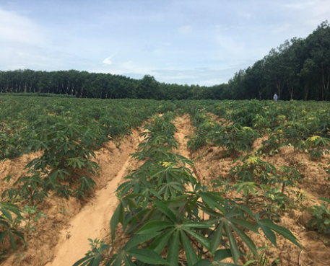
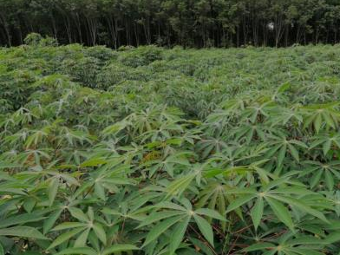
ไม่พบการระบาดของโรคใบด่างมันสำปะหลัง
พบโรคพุ่มแจ้ (Witche's broom)
น้อยกว่า 1% ของพื้นที่แปลงปลูก
โรคพุ่มแจ้ มีสาเหตุมาจากเชื้อไฟโตพลาสมา

Slide 22
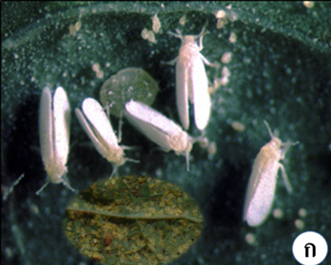
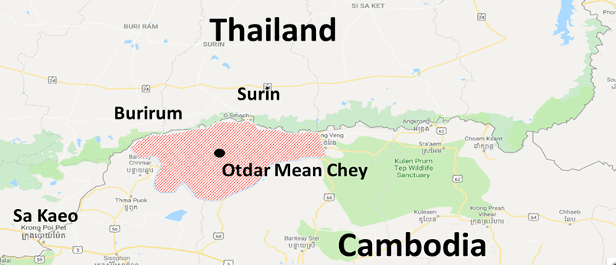
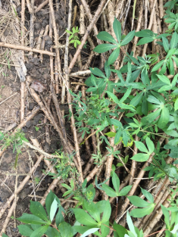
พื้นที่เฝ้าระวังที่สำคัญของประเทศไทย
แมลงหวี่ขาวหนึ่งวงจรชีวิต (24-30 วัน) เคลื่อนที่ได้เฉลี่ย 7 km
แมลงหวี่ขาวเคลื่อนที่ได้ 100 km ในระยะเวลา 1 ปี
Photo by Dr. James Legg

Slide 23
สรุป พื้นที่ที่มีการรายงานความเสียหายที่เกิดจากโรคใบด่างมันสำปะหลังในเอเซียตะวันออกเฉียงใต้

Slide 24
- ในปี 2018 ผลผลิตมันสำปะหลังประมาณ ลดลง30-40%
- CMD สามารถทำให้ผลผลิตลดลง 30-90%
- คาดว่าผลผลิตของมันสำปะหลังในฤดูกาลที่กำลังจะเก็บเกี่ยวจะลดลงมากกว่าปีที่ผ่านมา

